Slide 1
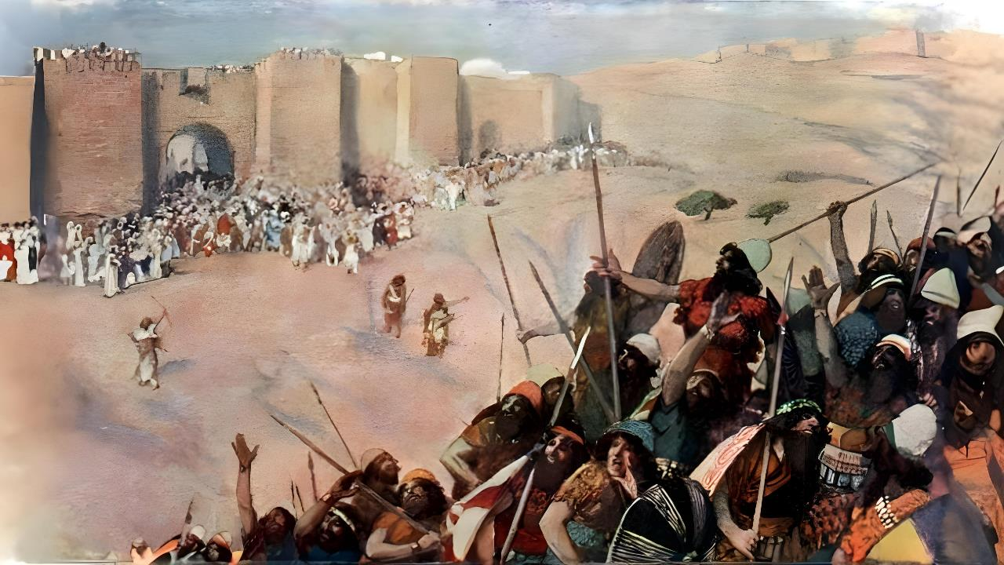
ພຣະເຈົ້າຊົງສູ້ເພື່ອພວກທ່ານ
ບົດຮຽນທີ 5
ສໍາລັບສະບາໂຕທີ 1 ພະຈິກ 2025

Slide 2

“ໂຢຊວຍໄດ້ເອົາຊະນະກະສັດເຫລົ່ານີ້ ພ້ອມທັງດິນແດນຂອງພວກເຂົາຢູ່ໃນບັ້ນຮົບດຽວ ຍ້ອນພຣະເຈົ້າຢາເວ ພຣະເຈົ້າຂອງຊາວອິດສະຣາເອນ ໄດ້ສູ້ຮົບເພື່ອຊາດອິດສະຣາເອນ”
ຢຊ 10:42,

Slide 3

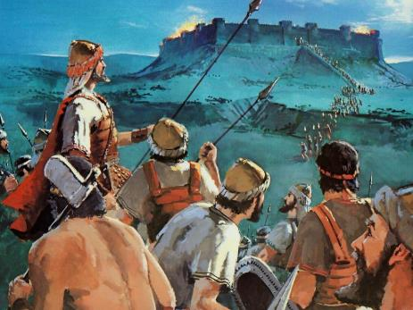
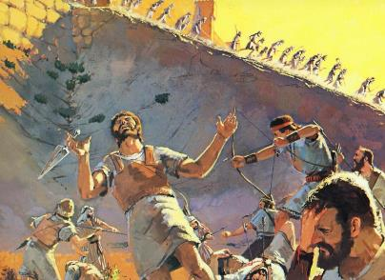
ການທີ່ຈະທໍາຄວາມເຂົ້າໃຈເຖິງສົງຄາມ ທີ່ນໍາພາຊາວອິດສະຣາເອນເຂົ້າຍຶດຄອງດິນແດນຄານາອານນັ້ນ ບໍ່ແມ່ນເລື່ອງງ່າຍ
ປຽບເໝືອນທີ່ພຣະອົງບໍ່ໄດ້ຊົງປາຖະໜາໃຫ້ມີຄວາມບາບເກີດຂຶ້ນ, ແລະ ພຣະອົງກໍບໍ່ໄດ້ພໍພຣະໄທໃຫ້ມີສົງຄາມເກີດຂຶ້ນເຊັ່ນດຽວກັນ.
ແລ້ວເປັນຫຍັງຈຶ່ງມີຜູ້ຄົນລົ້ມຕາຍ? ສົງຄາມນັ້ນສາມາດເອີ້ນໄດ້ວ່າເປັນ ”ສິ່ງທີ່ບໍຣິສຸດ” ໄດ້ບໍ?
ເພື່ອທີ່ຈະເຂົ້າໃຈບັນຫານີ້, ພວກເຮົາຈະຕ້ອງໄດ້ເຈາະເລິກເຖິງເລື່ອງສົງຄາມໃນພຣະຄໍາພີ ແລະ ຄຸນຄ່າທາງສິລະທໍາທີ່ຕົກຢູ່ໃນຊ່ວງເວລາທີ່ສໍາຄັນໃນປະຫວັດສາດ.
ເລື່ອງຂອງຄວາມອະຍຸຕິທໍາ
ເລື່ອງຂອງຄວາມຍຸຕິທໍາ
ແນວຄວາມຄິດເລື່ອງສົງຄາມຕາມພຣະຄໍາພີ
ຖືກທໍາລາຍໂດຍຕົວເລືອກຂອງພວກເຂົາເອງ
ສະແຫວງຫາສັນຕິພາບ

Slide 4

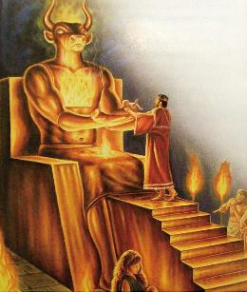
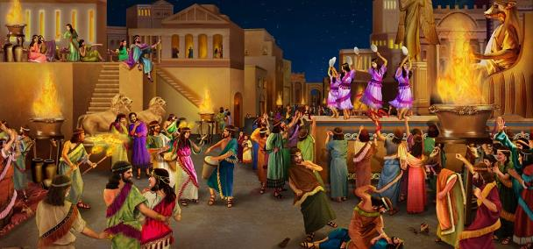
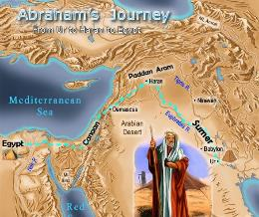
ເລື່ອງຂອງຄວາມອະຍຸຕິທໍາ
“ອັບຣາມໄວ້ວາງໃຈໃນພຣະເຈົ້າຢາເວ ແລະ ດ້ວຍເຫດນັ້ນ ພຣະອົງຈຶ່ງພໍໃຈ ແລະ ຮັບວ່າເພິ່ນເປັນຄົນຊອບທໍາ” (ປຖມກ 15:16)
ນັກບູຮານນະຄະດີໄດ້ເປີດເຜີຍວ່າ ສາສະໜາຂອງຊາວຄານາອານແມ່ນຖືກຕ້ອງກັບທີ່ພຣະຄໍາພີກ່າວໄວ້ທຸກປະການ: ການໃຊ້ເວດມົນຄາຖາ, ການທໍານວາຍດວງຊະຕາ, ຕິດຕໍ່ຊື່ສານກັບຄົນຕາຍ, ພິທີກໍາທາງຜີ... ແລະ ການຂ້າເດັກນ້ອຍເພື່ອບູຊາ! (ພບຍສ. 18:9-12).
ໃນການເຮັດສິ່ງເຫລົ່ານີ້ ພວກເຂົາຈະຕ້ອງໄດ້ “ມີການບູຊາຕາມປະເພນີທີ່ເຊື່ອວ່າສັກສິດ” – ເຊິ່ງປະຕິບັດໂດຍປະໂລຫິດທີ່ເປັນຜູ້ຍິງ ແລະ ຜູ້ຊາຍ
ເຖິງວ່າພິທີກໍາເຫລົ່ານີ້ຈະເປັນເລື່ອງປົກກະຕິຢູ່ແລ້ວໃນສະໄໝອັບຣາຮາມ, ສະແດງວ່າພຣະເຈົ້າກໍ່ໄດ້ໃຫ້ເວລາໃນການກັບໃຈແກ່ພວກເຂົາຫລາຍກວ່າ 400 ປີ.
ໃນທ້າຍທີ່ສຸດ ພິທີກໍາທີ່ຜິດເຫລົ່ານີ້ ເຊິ່ງເຮັດໃຫ້ການເດີນໃນທາງທີ່ຖືກຕ້ອງນັ້ນຫລຸດລົງ ແລະ ເປັນການສົ່ງເສີມຄວາມຊົ່ວຮ້າຍນັ້ນ ຈະຕ້ອງໄດ້ຖືກຍຸຕິລົງ. ການກໍາຈັດຊາວຄານາອານເຊິ່ງຈະຊ່ວຍປ້ອງກັນບໍ່ໃຫ້ຄວາມຊົ່ວແຜ່ກະຈາຍໄດ້ໃນຊົ່ວໄລຍະໜຶ່ງ

Slide 5

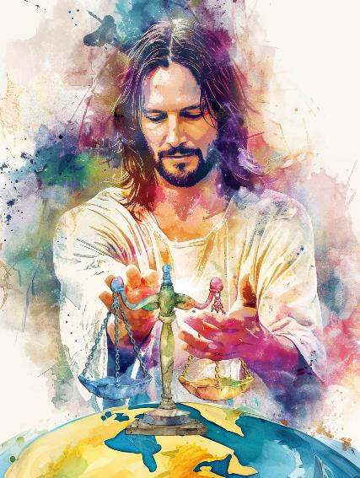
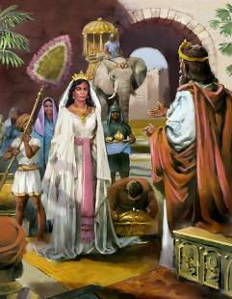
ເລື່ອງຂອງຄວາມຍຸຕິທໍາ
“ພຣະເຈົ້າຕັດສິນຄວາມໃຫ້ຢ່າງຍຸຕິທໍາ ແລະ ພຣະເຈົ້າລົງໂທດບັນດາຄົນຊົ່ວຮ້າຍເປັນປະຈໍາ ຖ້າບໍ່ກັບໃຈໃໝ່ ພຣະເຈົ້າກໍ່ຈະຝົນດາບໃຫ້ຄົມ ພຣະອົງກົ່ງໜ້າທະນູຂອງພຣະອົງ ແລະ ຕຽມພ້ອມໄວ້” (ພສສ 7:11-12)
ຄວາມຮັກ ແລະ ຄວາມຍຸຕິທໍາເປັນຮາກຖານຂອງພຣະລັກສະນະຂອງພຣະອົງ. ເຊິ່ງເຮັດໃຫ້ພຣະອົງເປັນຜູ້ພິພາສາທີ່ຍຸຕິທໍາ ແລະ ທ່ຽງທໍາ, ພຣະອົງເປັນຜູ້ຊົງເລື່ອນການລົງໂທດອອກໄປເພື່ອໃຫ້ເວລາຄົນບາບກັບໃຈໃໝ່, ແຕ່ພຣະອົງບໍ່ຊົງທົນກັບຄວາມຊົ່ວຮ້າຍຕະຫລອດໄປ.
ສົງຄາມເພື່ອຍຶດຄອງດິນແດນຄານາອານບໍ່ໄດ້ເກີດຂຶ້ນໂດຍເຫດຜົນໂດຍການຍຶດຄອງແບບຈັກກະພັດ ແຕ່ຍ້ອນພຣະບັນຊາຂອງພຣະເຈົ້າ ເພື່ອລົງໂທດຜູ້ທີ່ຢູ່ອາໄສໃນດິນແດນນັ້ນໄດ້ເຮັດໃນສິ່ງທີ່ຊົ່ວຮ້າຍ ແລະ ສົມຄວນໄດ້ຮັບ.
ພຣະເຈົ້າປາຖະໜາທີ່ຈະສ້າງຜູ້ປົກຄອງທີ່ຍຸຕິທໍາ ທີ່ນະມັດສະການພຣະອົງ ໃນດິນແດນນັ້ນ ເຊິ່ງຈະເປັນແບບຢ່າງແກ່ທຸກຊົນຊາດ, ກະຕຸ້ນໃຫ້ພວກເຂົາຍົກລະດັບທາງສິນທໍາ ແລະ ບັນລຸເຖິງສັນຕິພາບ ໄປທົ່ວໂລກ(ພບຍສ. 4:5-6).
ໃນຖານະນັກຮົບ ແລະ ຜູ້ພິພາກສາ, ພຣະເຈົ້າຊົງມຸ່ງໝັ້ນທີ່ຈະບັງຄັບໃຊ້ ການຮັກສາຄວາມສະຖຽນລະພາບ ແລະ ດໍາລົງໄວ້ເຊິ່ງຫລັກສິນທໍາ ເຊິ່ງສະທ້ອນເຖິງພຣະລັກສະນະຂອງພຣະອົງ

Slide 6

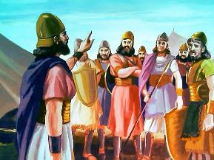
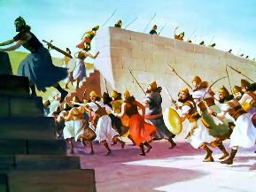
ແນວຄວາມຄິດເລື່ອງສົງຄາມ ຕາມພຣະຄໍາພີ
“ແຕ່ບັດນີ້ພວກເຈົ້າຈະໄດ້ເຫັນດ້ວຍຕົນເອງວ່າ ພຣະເຈົ້າຢາເວ ພຣະເຈົ້າຂອງພວກເຈົ້າ ຈະນໍາໜ້າພວກເຈົ້າໄປເໝືອນດັ່ງໄຟທີ່ເຜົາຜານ. ພຣະອົງຈະເອົາຊະນະພວກເຂົາເມື່ອພວກເຈົ້າບຸກໜ້າເຂົ້າໄປ ເພື່ອວ່າພວກເຈົ້າຈະຂັບໄລ່ພວກເຂົາອອກໄປ ແລະ ຈະທໍາລາຍພວກເຂົາຢ່າງວ່ອງໄວ ຕາມທີ່ພຣະເຈົ້າຢາເວໄດ້ສັນຍາໄວ້.” (ພບຍສ 9:3)
ຕາມພຣະຄໍາພີ, ສົງຄາມຈະຖືກຈໍາກັດແບບສະເພາະເຈາະຈົງຢູ່ໃນສະຖານະການທີ່ສະເພາະ. ແລະ ພຣະເຈົ້າຈະເປັນຜູ້ທີ່ກໍານົດການຄວບຄຸມເອງ. ແລະ ນີ້ແມ່ນກົດທີ່ຄວບຄຸມສົງຄາມທີ່ພຣະເຈົ້າຊົງອະນຸຍາດ:
ບໍ່ອະນຸຍາດໃຫ້ມີກອງທັບທີ່ເປັນມືອາຊີບ
ທະຫານບໍ່ໄດ້ຮັບຄ່າຈ້າງ ແລະ ບາງຄັ້ງຈະບໍ່ສາມາດຮັບສິ່ງຂອງທີ່ປົ້ນມາໄດ້
ສົງຄາມໄດ້ຮັບອະນຸຍາດໃຫ້ມີ ສະເພາະເພື່ອການເຂົ້າຍຶດ ຫລື ປ້ອງກັນດິນແດນແຫ່ງພັນທະສັນຍາໃນຊ່ວງເວລາປະຫວັດສາດນັ້ນໆ
ພວກເຂົາໄດ້ຖືກນໍາໂດຍຜູ້ປະກາດພຣະຄໍາຂອງພຣະເຈົ້າ (ເຊັ່ນ: ໂມເຊ ຫລື ໂຢຊວຍ)
ຈໍາເປັນຕ້ອງມີການກຽມຄວາມພ້ອມທາງຈິດວິນຍານກ່ອນການສູ້ຮົບ
ຊາວອິດສະຣາເອນຄົນໃດທີ່ບໍ່ປະຕິບັດຕາມກົດຂອງສົງຄາມຈະຖືກປະຕິບັດຄືກັບເປັນສັດຕູ
ໃນຫລາຍເຫດການ, ພຣະເຈົ້າຊົງເຂົ້າມາແຊກໂດຍກົງ ໃນການສູ້ຮົບ

Slide 7

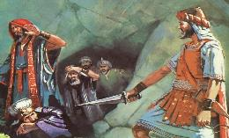
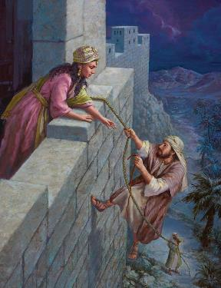
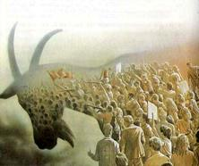
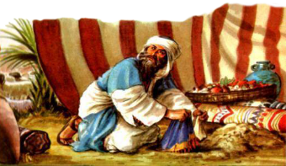
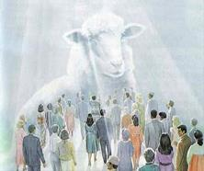
ຖືກທໍາລາຍໂດຍຕົວເລືອກຂອງພວກເຂົາເອງ
“ໂຢຊວຍໄດ້ຮົບຊະນະທົ່ວທັງດິນແດນ. ເພິ່ນໄດ້ຊະນະບັນດາກະສັດທີ່ຢູ່ຕາມເຂດພູດອຍ, ຕາມເນີນພູ ແລະ ຕາມຕີນພູທາງທິດຕາເວັນຕົກ, ຕະຫລອດທັງພວກທີ່ຢູ່ຕາມຖິ່ນແຫ້ງແລ້ງໃນທິດໃຕ້. ເພິ່ນໄດ້ຂ້າທຸກໆຄົນບໍ່ມີໃຜລອດຊີວິດຢູ່ເລີຍ. ເຫດການນີ້ເປັນໄປຕາມທີ່ພຣະເຈົ້າຢາເວ ພຣະເຈົ້າຂອງຊາດອິດສະຣາເອນໄດ້ສັ່ງໄວ້.” (ຢຊ 10:40)
ດິນແດນທັງໝົດຂອງຊາວຄານາອານໄດ້ຖືກປະກາດວ່າເປັນດິນແດນຕ້ອງ ນັ້ນຄື ດິນແດນທີ່ຖືກສາບແຊ່ງໃຫ້ຖືກທໍາລາຍ ສິ່ງທີ່ມີຊິວິດທຸກຢ່າງຕ້ອງຕາຍ (ພບຍສ . 20:16-18; ຢຊ. 10:40).
ຜູ້ທີ່ຖືກກໍານົດໃຫ້ພັງພິນາດ ແຕ່ກັບມາເຊື່ອພຣະເຈົ້າກໍ່ສາມາດທີ່ຈະມີຊີວກິດຢູ່ໄດ້ (ຣາຮາບ)
ຄົນອິດສະຣາເອນທີ່ບໍ່ເຊື່ອພຣະເຈົ້າ ຖືກປະຫານຊີວິດ(ທ.ອາການ) ຢຊ 7:1.
ຢ່າງໃດກໍ່ຕາມ ກໍ່ຍັງມີຂໍ້ຍົກເວັ້ນ
ຕໍ່ພຣະພັກພຣະເຈົ້າ ຊາວຄານາອານ ແລະ ຊາວອິດສະຣາເອນຖືກເບິ່ງວ່າເທົ່າທຽມກັນ, ພຣະອົງເປັນກາງ: ສິ່ງທີ່ຕ່າງກັນຄື: ໃຜຈະເຊື່ອຟັງ ແລະ ໃຜຈະເລືອກທີ່ຈະກະບົດຕໍ່ພຣະອົງ
ຕອນນີ້, ການຕັດສິນໃຈຍັງຄົງເປັນຂອງພວກເຮົາຢູ່. ຕອນທີ່ພຣະເຢຊູຊົງສະເດັດມາ ເຮົາຈະລອດ ຫລືຈະຖືກທໍາລາຍ ແມ່ນຂຶ້ນກັບການເລືອກຂອງເຮົາເອງ

Slide 8

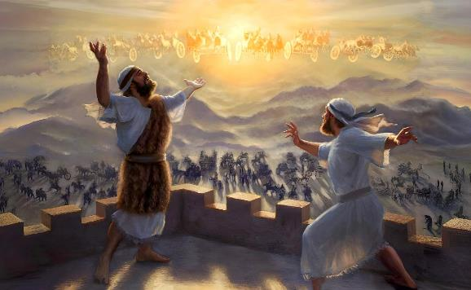
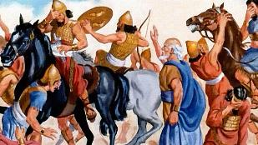
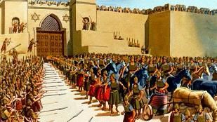
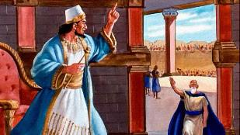
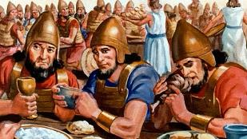
ສະແຫວງຫາສັນຕິພາບ
"ເຮົາຈະສ້າງສັນຕິສຸກໃຫ້ຜູ້ປົກຄອງຂອງເຈົ້າ ແລະ ສະຫວັດດີພາບໃຫ້ຜູ້ປົກຄອງຂອງເຈົ້າ" (ເອຊາຢາ 60:17b)
ພຣະເຢຊູຖືກເອີ້ນວ່າ “ເຈົ້າຊາຍແຫ່ງສັນຕິສຸກ” (ເອຊາຢາ 9:6). ພຣະອົງໄດ້ສະເດັດມາເພື່ອນຳເອົາສັນຕິສຸກມາໃຫ້, ແລະ ພຣະອົງຈະປົກຄອງດ້ວຍສັນຕິສຸກ (ໂຢຮັນ 14:27; ເອຊາຢາ 60:17).
ແຕ່ຈົນກວ່າອານາຈັກສັນຕິພາບຂອງພຣະອົງຈະກາຍເປັນຄວາມຈິງ, ພວກເຮົາຍັງຄົງຢູ່ໃນດິນແດນທີ່ກຳລັງມີສົງຄາມ, ຕົກຢູ່ໃນຄວາມຂັດແຍ້ງລະຫວ່າງຄວາມດີ ແລະ ຄວາມຊົ່ວຂອງຈັກກະວານ.
ເມື່ອກອງທັບຊີເຣຍປິດລ້ອມເມືອງໂດທານເພື່ອຈັບຜູ້ປະກາດພຣະທຳເອລີຊາ, ລາວບໍ່ໄດ້ຂໍໃຫ້ພຣະເຈົ້າໃຫ້ກອງທັບສະຫວັນອ້ອມຮອບລາວເພື່ອທຳລາຍຊາວຊີເຣຍ. ແທນທີ່ຈະ, ລາວໄດ້ຂໍໃຫ້ນຳພາກອງທັບຊີເຣຍທີ່ຕາບອດໄປຍັງຊາມາເຣຍ ເພື່ອວ່າເມື່ອຢູ່ທີ່ນັ້ນລາວຈະສາມາດນຳເອົາສັນຕິພາບລະຫວ່າງສອງປະເທດທີ່ກຳລັງສູ້ຮົບກັນ (2 ກະສັດ 6:12-23).
ນີ້ແມ່ນຕົວຢ່າງທີ່ພຣະເຢຊູສອນພວກເຮົາ: ໃຫ້ສະແຫວງຫາຄວາມສະຫງົບສຸກສະເໝີໃນການຂັດແຍ້ງ. ເພື່ອເອົາຊະນະຄວາມຊົ່ວດ້ວຍຄວາມດີ (ໂຣມ 12:20-21).

Slide 9

“ການທໍາລາຍລ້າງຊາວເມືອງເຢຣິໂກຢ່າງສິ້ນເຊີງນັ້ນ ເປັນພຽງການປະຕິບັດຕາມພຣະບັນຍັດທີ່ພຣະເຈົ້າໄດ້ປະທານໄວ້ກ່ອນໜ້ານີ້ກ່ຽວກັບຊາວຄານາອານ [...] ສໍາລັບຫລາຍຄົນແລ້ວ ພຣະບັນຍັດເຫລົ່ານີ້ເບິ່ງຄືວ່າຈະຂັດແຍ້ງຕໍ່ຈິດວິນຍານແຫ່ງຄວາມຮັກ ແລະ ຄວາມເມດຕາທີ່ພຣະຄໍາພີໄດ້ບັນທຶກໄວ້ໃນເຫດການອື່ນໆ, ແຕ່ໃນຄວາມຈິງແລ້ວ ພຣະບັນຍັດເຫລົ່ານີ້ແມ່ນສະຕິປັນຍາ ແລະ ຄວາມດີງາມອັນມີຄ່າເຊິ່ງຫາຈາກໃສບໍ່ໄດ້ອີກແລ້ວ
ພຣະເຈົ້າໄດ້ຊົງໃຫ້ຊາວອິດສະຣາເອນຢູ່ທີ່ແຜ່ນດິນຄານາອານ ເພື່ອພັດທະນາດິນແດນໃນທ່າມກາງພວກເຂົາ. ເຊິ່ງຄວນຈະເປັນການສະແດງເຖິງອານາຈັກຂອງພຣະອົງໃນໂລກນີ້. ພວກເຂົາບໍ່ພຽງແຕ່ຈະເປັນຜູ້ໄດ້ຮັບມໍລະດົກຂອງສາສະໜາທີ່ແທ້ຈິງເທົ່ານັ້ນ ແຕ່ຍັງຈະຕ້ອງໄດ້ເຜີຍແຜ່ພຣະບັນຍັດ ແລະ ຄວາມຮັກຂອງພຣະອົງໄປທົ່ວທຸກມຸມໂລກ. ຊາວຄານາອານເອງໄດ້ລະຖິ້ມຕົນເອງໃຫ້ກັບລັດທິສາສະນາທີ່ຊົ່ວຊາມ ແລະ ຕໍ່າຕ້ອຍທີ່ສຸດ, ເພາະສະນັ້ນຈຶ່ງມີຄວາມຈໍາເປັນຢ່າງຍິ່ງທີ່ຈະຕ້ອງຖືກທໍາລາຍ ເພື່ອບໍ່ໃຫ້ຂັດຂວາງໃຫ້ວັດຖຸປະສົງຂອງພຣະອົງ
EGW (Patriarchs and Prophets, p. 492)

